Slide 1
SEMPLIFIC@UTO e PRATICHE LIGHT
In collaborazione con ANDAC
A cura della SCIARRILLO SAS

Slide 2
SEMPLIFIC@UTO LIGHT - FULL
DUE PAROLE PER AIUTARCI A CAPIRE
COSA VUOL DIRE OGGI
COSA SARA’ DOMANI
PERCHE’ PREPARARCI OGGI
PERCHE’ CI SERVIRA’ DOMANI

Slide 3
I PROCESSI DIGITALI
SE QUALCUNO DI NOI PENSA CHE LA NOSTRA ATTIVITA’ CONTINUERA’ CON LE STESSE MODALITA’ NON STA’ PER PERDERE IL TRENO MA LO HA GIA’ PERSO !

Slide 4
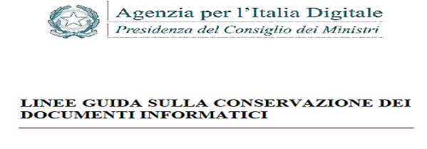

Slide 5
SEMPLIFIC@NDO
OGGI
POSSIAMO DIRE CHE INIZIAMO CON NON SPOSTARE PIU’ I DOCUMENTI CARTACEI MA LI FIRMIAMO E LI INVIAMO DIGITALMENTE

Slide 6
NON VERRANNO PIU’ MATERIALIZZATI DOCUMENTI CARTACEI, MA SARANNO GENERATI DIGITALMENTE E TRATTATI DIGITALMENTE
SEMPLIFIC@NDO
GIA’ OGGI
MA DOMANI LO SARA’ PER FORZA

Slide 7
SEMPLIFIC@NDO
DAL 7 GENNAIO (FORSE)
CI SARA’ IL DOCUMENTO UNICO DI CIRCOLAZIONE E POCO IMPORTA SE COMPILEREMO UNA ISTANZA UNIFICATA O COMPILEREMO L’ATTO DI VENDITA SU UN CDP DIGITALE O UN ATTO DIGITALE

Slide 8
SEMPLIFIC@NDO
DAL 7 GENNAIO (FORSE)
LE MODALITA’ SARANNO DIGITALI !
DECRETO LEGISLATIVO 29 maggio 2017, n. 98
3. Le istanze e la relativa documentazione sono trasmesse dagli uffici che le ricevono per via telematica al Centro elaborazione dati presso il Ministero delle infrastrutture e dei trasporti, di seguito denominato CED, che gestisce l'Archivio nazionale dei veicoli di cui agli articoli 225 e 226 del decreto legislativo 30 aprile 1992, n. 285. 4. Il CED trasmette contestualmente al PRA, esclusivamente per via telematica, i dati relativi alla proprieta' ed allo stato giuridico del veicolo, unitamente alla documentazione in formato elettronico.

Slide 9
LE NUOVE PROCEDURE
AO-STA
ACQUISIZIONE OTTICA STA

Slide 10
AO-STA
SI PASSA DAL PORTARE LE PRATICHE AL PRA
AD INVIARLE IN MODALITA’ DIGITALE

Slide 11
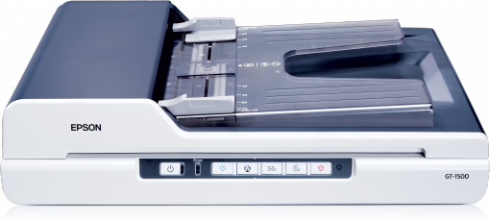
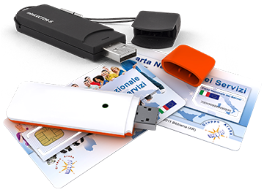
AO-STA
QUINDI SCANSIONE
FIRMA DIGITALE
INVIO TELEMATICO PRA

Slide 12
IMPORTANTE
SCANNER VELOCE
FIRMA DIGITALE SEMPLICE, MEGLIO SE REMOTA
UN BUON GESTIONALE: PRATICHE LIGHT

Slide 13
MODALITA’ OPERATIVE
QUANDO :FARE LE SCANSIONI ?
QUANDO :AGGANCIARE PRATICA STA ?
SIGNIFICATO DI:AGGANCIARE PRATICA STA?
COME FARE : CON PRATICHE LIGHT ?

Slide 14
MODALITA’ OPERATIVE
PER POTERLE RICORDARLE
PIU’ FACILMENTE
PARAGONIAMOLE ALLE
PROCEDURE ATTUALI

Slide 15
PREPARAZIONE PRATICHE
OGGI COL CARTACEO
QUANDO? IN QUALUNQUE MOMENTO
COME ? PINZANDO ALLA NOTA PRA LA DOCUMENTAZIONE NECESSARIA IN MODO CHE SIANO PRONTE PER QUANDO LE PRESENTEREMO

Slide 16
PREPARAZIONE PRATICHE
CON AO-STA
QUANDO? IN QUALUNQUE MOMENTO
COME ? APRENDO IL FASCICOLO, FACENDO LE SCANSIONI, FIRMANDOLI DIGITALMENTE E INSERENDOLI NEL FASCICOLO DIGITALE AFFINCHE’ SIANO PRONTE QUANDO LE DOVREMO PRESENTARE

Slide 17
PREPARAZIONE PRATICA
ATTENZIONE A:
OGNI DOCUMENTO CHE INVIAMO DEVE ESSERE “ETICHETTATO” CIOE’ BISOGNA DIRE CHE COSA E’ (ES. CDPD, DOC. IDENTITA’ , NOTA ETC).
VEDREMO CON PRATICHE LIGHT CHE SI POSSONO CREARE PER OGNI TIPOLOGIA DI FORMALITA’ DEI MODELLI PER ABBINARE IN SEQUENZA AUTOMATICA DOCUMENTO AD ETICHETTA

Slide 18
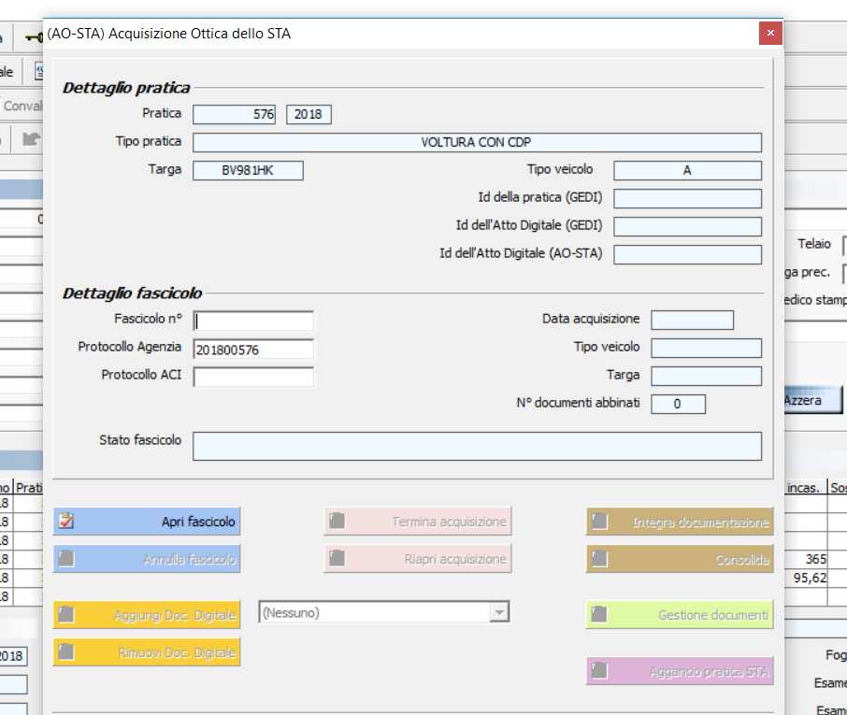
PREPARAZIONE PRATICHE
IN PRATICHE LIGHT SI CLICCA SU APRI FASCICOLO

Slide 19
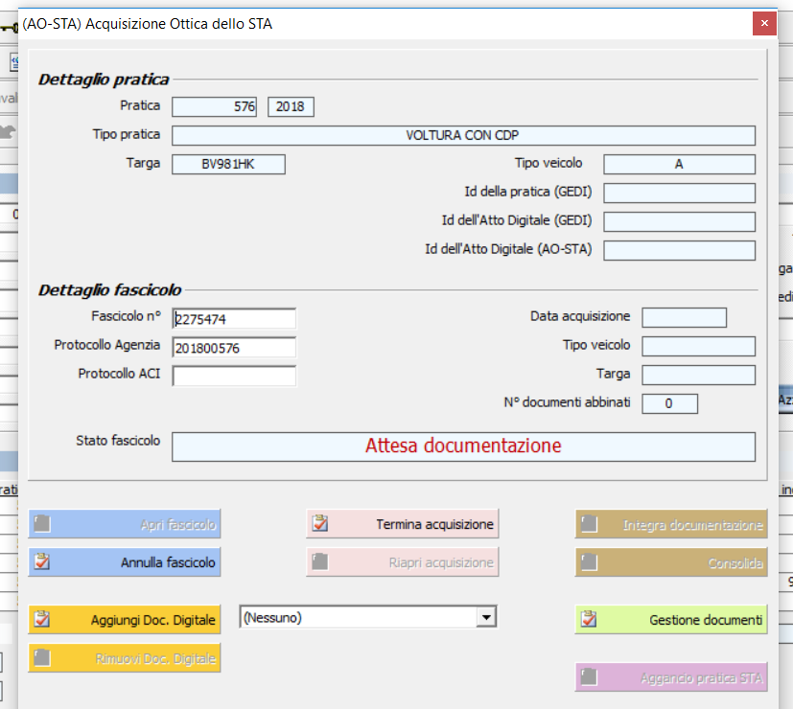
PREPARAZIONE PRATICHE
IL FASCICOLO APERTO SI POSIZIONA IN ATTESA DOCUMENTAZIONE
ALLORA CLICCHIAMO SU
GESTIONE DOCUMENTI

Slide 20
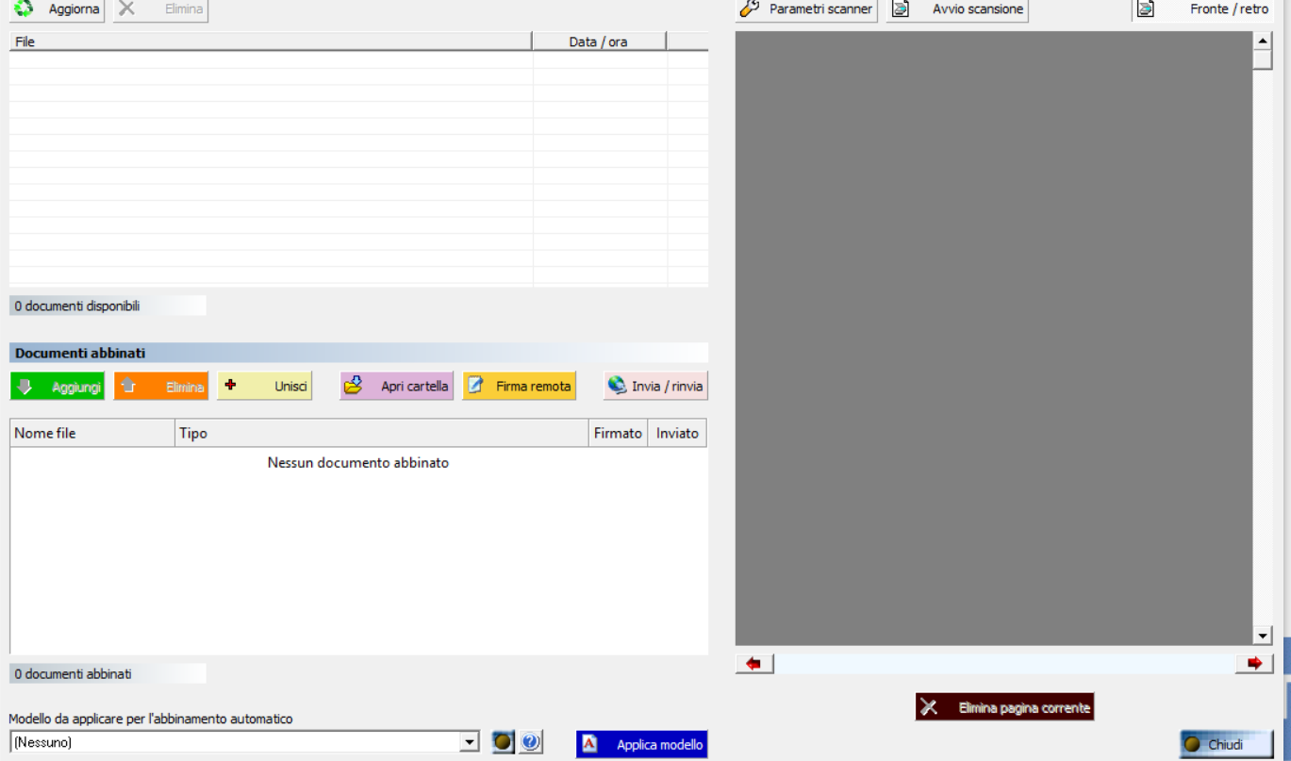
IL PROGRAMMA SI PREDISPONE ALLA SCANSIONE
QUI SELEZIONIAMO LO SCANNER
QUI AVVIAMO LA SCANSIONE
SE LO SCANNER NON PUO’ ESSERE GESTITO DIRETTAMENTE DAL PROGRAMMA BASTA FARE LE SCANSIONI E INVIARLE NELLA CARTELLA “AO-STA DOCUMENTI DISPONIBILI”

Slide 21
SI METTONO INSIEME TUTTI I DOCUMENTI DA SCANSIONARE E IL PROGRAMMA LI PRENDE E LI SPOSTA NELLA RELATIVA CARTELLA PRONTI PER L’ETICHETTATURA E PER LA FIRMA

Slide 22
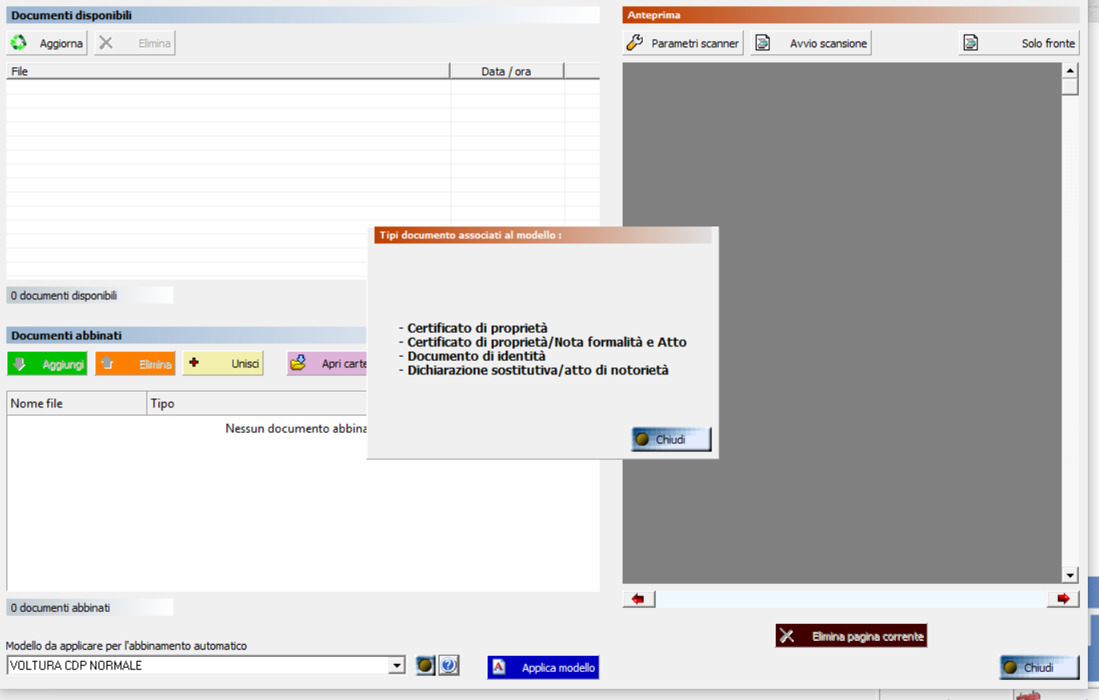
SE ABBIAMO INSERITO I DOCUMENTI SECONDO UNA SEQUENZA CHE ABBIAMO PREDISPOSO, APPLICANDO IL RELATIVO MODELLO LI AVREMO ETICHETTATI TUTTI VELOCEMENTE E COL NOME GIUSTO

Slide 23
QUINDI FIRMIAMO I DOCUMENTI O APRENDO LA CARTELLA O CON LA FIRMA REMOTA E CLICCANDO SU INVIA E VENGONO ALLEGATI AL FASCICOLO

Slide 24
PRESENTAZIONE PRATICHE
OGGI COL CARTACEO
QUANDO ? IL GIORNO LAVORATIVO SUCCESSIVO ALLA TRASMISSIONE
COME ? PORTANDOLE AL PRA NEL SUO ORARIO DI APERTURA

Slide 25
PRESENTAZIONE PRATICHE
CON AO-STA
QUANDO ? GIA’ LO STESSO GIORNO DI TRASMISSIONE DOPO LA CHIUSURA DELLA POSSIBILITA’ DI TRASMISSIONE ED ENTRO L’ORARIO DI PRESENTAZIONE AL PRA DEL GIORNO LAVORATIVO SUCCESSIVO ALLA TRASMISSIONE
COME ? AGGANCIANDO PRATICA STA

Slide 26
AGGANCIARE PRATICA STA
CON AO-STA
SIGNIFICA INSERIRE IN OGNI FASCICOLO DIGITALE CREATO IL PROTOCOLLO RILASCIATO DAL PRA E CONSOLIDARE IL FASCICOLO
COME ? SE ABBIAMO TRASMESSO USANDO LO STA++ IL PROTOCOLLO VIENE AGGANCIATO AUTOMATICAMENTE DA PRATICHE LIGHT

Slide 27
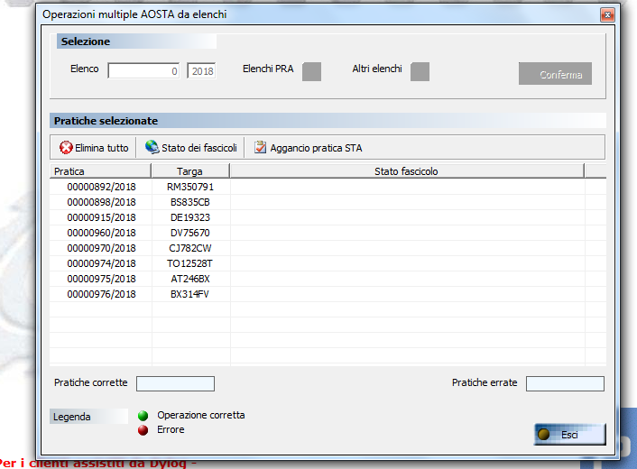
AGGANCIARE PRATICA STA
QUANDO ABBIAMO PIU’ PRATICHE E’ CONVENIENTE PREDISPORRE UN ELENCO PRA IN MODO TALE DA FARE L’AGGANCIO IN AUTOMATICO DI TUTTE CLICCANDO QUI

Slide 28
AGGANCIARE PRATICA STA
CLICCANDO SU STATO DEI FASCIOLI CI FARA’ VEDERE DI VOLTA IN VOLTA L’AVANZAMENTO DI OGNI SINGOLA PRATICA CHE ANDRA’ DA:
ATTESA PRATICA STA
DOCUMENTAZIONE CONSOLIDATA
- FASCICOLO EVASO

Slide 29
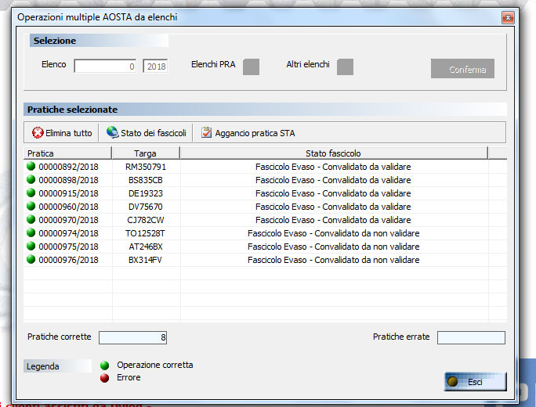
AGGANCIARE PRATICA STA
I FASCICOLI EVASI CA VALIDARE SONO QUELLI DI CUI DOVREMO PRESENTARE L’ATTO ORIGINALE ENTRO LA QUINDICINA SUCCESSIVA. GLI ALTRI QUELLI CHE DISTRUGGEREMO A SEGUITO DELLA COMUNICAZIONE

Slide 30
MODALITA’ OPERATIVE
ATTENZIONE A:
VERIFICARE QUANDO ABBIAMO CONSOLIDATO LE PRATICHE CHE IL SISTEMA NON ABBIA RISPOSTO:
“ESITO DELIBATORE NEGATIVO”
PERCHE’ VUOL DIRE CHE:
O NON ABBIAMO INVIATO UN DOCUMENTO OBBLIGATORIO
O NON ERA ANCORA CHIUSO L’ORARIO DI TRASMISSIONE

Slide 31
MODALITA’ OPERATIVE
POICHE’ LA DELIBAZIONE DELLE PRATICHE AVVIENE A LIVELLO NAZIONALE , CIOE’ QUALUNQUE PRA D’ITALIA PUO’ PRENDERE IN CARICO IL FASCICOLO E CONVALIDARLO

Slide 32
MODALITA’ OPERATIVE
POICHE’ LA DELIBAZIONE DELLE PRATICHE AVVIENE A LIVELLO NAZIONALE , CIOE’ QUALUNQUE PRA D’ITALIA PUO’ PRENDERE IN CARICO IL FASCICOLO E CONVALIDARLO
E’ IMPORTANTISSIMO CONOSCERE QUALE SIA LA DOCUMENTAZIONE MINIMA OBBLIGATORIA, POICHE’ SPESSO CAPITA CHE VENGANO CHIESTI DOCUMENTI NON NECESSARI

Slide 33
MODALITA’ OPERATIVE
ESISTE IN “COMUNICAZIONI E LETTERE CIRCOLARI “ DI TITANO NELLA MASCHERA CHE INDICA I SERVIZI, UN FILE EXCEL AL CUI INTERNO C’E’ UN FOGLIO CHE SI CHIAMA :”GRIGLIA FORMALITA’ ACCETTATE”.

Slide 34
MODALITA’ OPERATIVE
ESISTE IN “COMUNICAZIONI E LETTERE CIRCOLARI “ DI TITANO NELLA MASCHERA CHE INDICA I SERVIZI, UN FILE EXCEL AL CUI INTERNO C’E’ UN FOGLIO CHE SI CHIAMA :”GRIGLIA FORMALITA’ ACCETTATE”.
IN ESSO VENGONO RIPORTATI I DOCUMENTI OBBLIGATORI DA ALLEGARE.
POICHE’ NON E’ SEMPLICE DA VISUALIZZARE SCORRENDOLO, HO PREPARATO DELLE STAMPE RIEPILOGATIVE

Slide 35
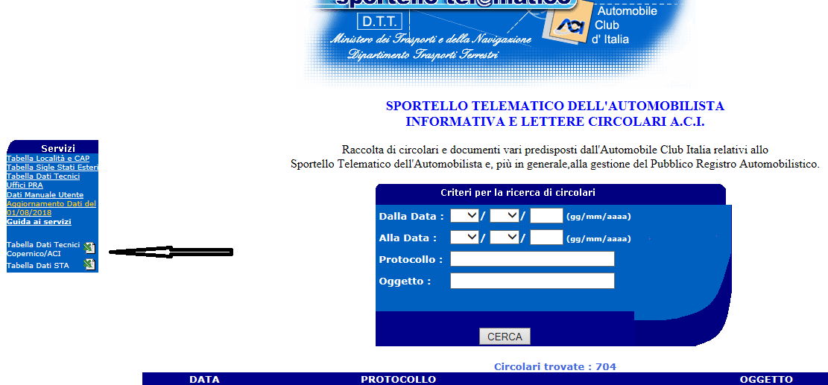
MODALITA’ OPERATIVE

Slide 36
MODALITA’ OPERATIVE
VEDIAMO LE DIFFERENZE TRA
SEMPLIFICAUTO LIGHT
SEMPLIFICAUTO FULL

Slide 37
MODALITA’ OPERATIVE
SEMPLIFIC@UTO FULL
OGNI FORMALITA’ DEVE ESSERE GESTITA CON SEMPLIFIC@UTO
GLI ATTI DI VENDITA POSSONO ESSERE FATTI SIA SU
CDP CARTACEO

Slide 38
MODALITA’ OPERATIVE
SEMPLIFIC@UTO FULL
OGNI FORMALITA’ DEVE ESSERE GESTITA CON SEMPLIFIC@UTO
GLI ATTI DI VENDITA POSSONO ESSERE FATTI SIA SU
CDP CARTACEO
MATERIALIZZANDO UN CDP DIGITALE

Slide 39
MODALITA’ OPERATIVE
SEMPLIFIC@UTO FULL
OGNI FORMALITA’ DEVE ESSERE GESTITA CON SEMPLIFIC@UTO
GLI ATTI DI VENDITA POSSONO ESSERE FATTI SIA SU
CDP CARTACEO
MATERIALIZZANDO UN CDP DIGITALE
RENDENDO DIGITALE E MATERIALIZZANDO UN CDP CARTACEO

Slide 40
MODALITA’ OPERATIVE
SEMPLIFIC@UTO FULL
OGNI FORMALITA’ DEVE ESSERE GESTITA CON SEMPLIFIC@UTO
GLI ATTI DI VENDITA POSSONO ESSERE FATTI SIA SU
CDP CARTACEO
MATERIALIZZANDO UN CDP DIGITALE
RENDENDO DIGITALE E MATERIALIZZANDO UN CDP CARTACEO
GENERANDO UN CDP NATIVO DIGITALE

Slide 41
MODALITA’ OPERATIVE
SEMPLIFIC@UTO FULL
DI TUTTE LE FORMALITA’ VANNO FATTI I FASCICOLI DIGITALI

Slide 42
MODALITA’ OPERATIVE
SEMPLIFIC@UTO FULL
DI TUTTE LE FORMALITA’ VANNO FATTI I FASCICOLI DIGITALI
SOLO GLI ATTI DI VENDITA NON FATTI IN MODALITA’ NATIVO DIGITALE DEVONO ESSERE POI PORTATI AL PRA

Slide 43
MODALITA’ OPERATIVE
SEMPLIFIC@UTO FULL
DI TUTTE LE FORMALITA’ VANNO FATTI I FASCICOLI DIGITALI
SOLO GLI ATTI DI VENDITA NON FATTI IN MODALITA’ NATIVO DIGITALE DEVONO ESSERE PORTATI AL PRA
ENTRO LA QUINDICINA SUCCESSIVA LA TRASMISSIONE

Slide 44
MODALITA’ OPERATIVE
SEMPLIFIC@UTO FULL
CON LA STESSA MODALITA’ ANDRANNO PORTATI AL PRA LE TARGHE E LE CARTE DI CIRCOLAZIONE DELLE RADIAZIONI
ENTRO LA QUINDICINA SUCCESSIVA LA TRASMISSIONE

Slide 45
MODALITA’ OPERATIVE
SEMPLIFIC@UTO FULL
GLI ALTRI DOCUMENTI INVIATI IN MODALITA’ TELEMATICA AL PRA DOVRANNO ESSERE DISTRUTTI QUANDO COMPARIRA’ NELLA “GESTIONE CONSEGNE” LA RELATIVA COMUNICAZIONE. NORMALMENTE AL MASSIMO IL MESE 4 DISTRUGGIAMO IL MESE 1

Slide 46
MODALITA’ OPERATIVE
SEMPLIFIC@UTO LIGHT
SI FANNO I FASCICOLI DIGITALI SOLO DELLE PRATICHE CHE DESIDERIAMO

Slide 47
MODALITA’ OPERATIVE
SEMPLIFIC@UTO LIGHT
SI FANNO I FASCICOLI DIGITALI SOLO DELLE PRATICHE CHE DESIDERIAMO
LE ALTRE SI PORTANO COME SEMPRE MANUALMENTE AL PRA

Slide 48
MODALITA’ OPERATIVE
SEMPLIFIC@UTO LIGHT
SI FANNO I FASCICOLI DIGITALI SOLO DELLE PRATICHE CHE DESIDERIAMO
LE ALTRE SI PORTANO COME SEMPRE MANUALMENTE AL PRA
MA :

Slide 49
MODALITA’ OPERATIVE
SEMPLIFIC@UTO LIGHT
NON ESISTE LA GESTIONE CONSEGNE QUINDI:
LE PRATICHE CHE PREVEDONO LA CONSEGNA DI DOCUMENTI NON SI POSSONO FARE IN MODALITA’ DIGITALE

Slide 50
MODALITA’ OPERATIVE
SEMPLIFIC@UTO LIGHT
NO RADIAZIONI (CONSEGNA CC E TARGHE)

Slide 51
MODALITA’ OPERATIVE
SEMPLIFIC@UTO LIGHT
NO RADIAZIONI (CONSEGNA CC E TARGHE)
NO ATTI DI VENDITA REDATTI IN MODALITA’ CARTACEA

Slide 52
MODALITA’ OPERATIVE
SEMPLIFIC@UTO LIGHT
NO RADIAZIONI (CONSEGNA CC E TARGHE)
NO ATTI DI VENDITA REDATTI IN MODALITA’ CARTACEA
NO ATTI DI VENDITA DI CDPD MATERIALIZZATI

Slide 53
MODALITA’ OPERATIVE
SEMPLIFIC@UTO LIGHT
SI POSSONO FARE SOLO ATTI NATIVI DIGITALI CON FIRMA GRAFOMETRIA

Slide 54
MODALITA’ OPERATIVE
SEMPLIFIC@UTO LIGHT
SI POSSONO FARE SOLO ATTI NATIVI DIGITALI CON FIRMA GRAFOMETRIA
SI POSSONO FARE PERDITE DI POSSESSO

Slide 55
MODALITA’ OPERATIVE
SEMPLIFIC@UTO LIGHT
SI POSSONO FARE SOLO ATTI NATIVI DIGITALI CON FIRMA GRAFOMETRIA
SI POSSONO FARE PERDITE DI POSSESSO
SI POSSONO FARE REVOCA FERMI

Slide 56
MODALITA’ OPERATIVE
SEMPLIFIC@UTO LIGHT
SI POSSONO FARE SOLO ATTI NATIVI DIGITALI CON FIRMA GRAFOMETRIA
SI POSSONO FARE PERDITE DI POSSESSO
SI POSSONO FARE REVOCA FERMI
SI POSSONO FARE DUPLICATI CDP etc

Slide 57
PARLIAMO DI
FIRMA GRAFOMETRICA
FIRMA REMOTA

Slide 58
FIRMA GRAFOMETRICA
OVVIAMENTE PRATICHE LIGHT E’ GIA’ IN GRADO DI ACQUISIRLA CON QUALUNQUE TAVOLETTA CHE SIA UNA PERIFERICA
SIAMO IN ATTESA DI SAPERE SE, QUANDO E QUALE TAVOLETTA VERRA’ FORNITA DA ACI

Slide 59
FIRMA GRAFOMETRICA
SIAMO FORTEMENTE CONTRARI A FIRME GEOLOCALIZZATE O A STRUMENTI DI FIRMA CHE CERTIFICHINO IL VENDITORE

Slide 60
FIRMA GRAFOMETRICA
SIAMO FORTEMENTE CONTRARI A FIRME GEOLOCALIZZATE O A STRUMENTI DI FIRMA CHE CERTIFICHINO IL VENDITORE
AD ESEMPIO LO “SPID” (SISTEMA PUBBLICO DI IDENTITA’ DIGITALE)

Slide 61
FIRMA GRAFOMETRICA
SIAMO FORTEMENTE CONTRARI A FIRME GEOLOCALIZZATE O A STRUMENTI DI FIRMA CHE CERTIFICHINO IL VENDITORE
AD ESEMPIO LO “SPID” (SISTEMA PUBBLICO DI IDENTITA’ DIGITALE)
PERCHE’ TOGLIE L’IMPORTANZA DELL’AUTENTICATORE E SPIANA LA STRADA A DELLE MODALITA’ CHE CI ESCLUDEREBBERO

Slide 62
CERTIFICATO DI FIRMA
TUTTI NOI ABBIAMO UN CERTIFICATO DI FIRMA RILASCIATO, AD ESEMPIO, DA INFOCAMERE O DA ARUBA

Slide 63
CERTIFICATO DI FIRMA
TUTTI NOI ABBIAMO UN CERTIFICATO DI FIRMA RILASCIATO, AD ESEMPIO, DA INFOCAMERE O DA ARUBA
E PRATICHE LIGHT RENDE DISPONIBILI I DOCUMENTI DA FIRMARE

Slide 64
CERTIFICATO DI FIRMA
TUTTI NOI ABBIAMO UN CERTIFICATO DI FIRMA RILASCIATO, AD ESEMPIO, DA INFOCAMERE O DA ARUBA
E PRATICHE LIGHT RENDE DISPONIBILI I DOCUMENTI DA FIRMARE
SI APRE LA CARTELLA DOVE VI SONO I FILE E L’UTENTE MANUALMENTE LI FIRMA UTILIZZANDO IL PROGRAMMA PRESENTE NEL TOKEN, LA SMART CARD O ALTRO

Slide 65
FIRMA REMOTA
CON LA FIRMA REMOTA IL CERTIFICATO E’ MESSO A DISPOSIZIONE DA UN ENTE CERTIFICATORE

Slide 66
FIRMA REMOTA
CON LA FIRMA REMOTA IL CERTIFICATO E’ MESSO A DISPOSIZIONE DA UN ENTE CERTIFICATORE
CI SI COLLEGA IN VIA TELEMATICA INVIANDO I CODICI DI ACCESSO E IL CERTIFICATORE RESTITUISCE IL FILE FIRMATO

Slide 67
FIRMA REMOTA
CON LA FIRMA REMOTA IL CERTIFICATO E’ MESSO A DISPOSIZIONE DA UN ENTE CERTIFICATORE
CI SI COLLEGA IN VIA TELEMATICA INVIANDO I CODICI DI ACCESSO E IL CERTIFICATORE RESTITUISCE IL FILE FIRMATO
CON PRATICHE LIGHT I CODICI SONO INSERITI NEI DATI DELL’UTENTE

Slide 68
FIRMA REMOTA
CON LA FIRMA REMOTA IL CERTIFICATO E’ MESSO A DISPOSIZIONE DA UN ENTE CERTIFICATORE
CI SI COLLEGA IN VIA TELEMATICA INVIANDO I CODICI DI ACCESSO E IL CERTIFICATORE RESTITUISCE IL FILE FIRMATO
CON PRATICHE LIGHT I CODICI SONO INSERITI NEI DATI DELL’UTENTE
TUTTO SI FIRMA CON UN SOLO CLICK

Slide 69
FIRMA REMOTA
ABBIAMO FATTO L’ACCORDO CON UNA SOCIETA’ CERTIFICATRICE E QUINDI

Slide 70
FIRMA REMOTA
ABBIAMO FATTO L’ACCORDO CON UNA SOCIETA’ CERTIFICATRICE E QUINDI
SIAMO GIA’ OPERATIVI CON PRATICHE LIGHT PER LA FIRMA REMOTA

Slide 71
FIRMA REMOTA
ABBIAMO FATTO L’ACCORDO CON UNA SOCIETA’ CERTIFICATRICE E QUINDI
SIAMO GIA’ OPERATIVI CON PRATICHE LIGHT PER LA FIRMA REMOTA
QUESTO SIGNIFICA CHE CHI VUOLE PUO’ CHIEDERE A QUELLA SOCIETA’ DI ESSERE CERTIFICATO

Slide 72
FIRMA REMOTA
IL COSTO ANNUO DEL CERTIFICATO E’ DI EURO
-110 PER ILPRIMO
- 60 PER OGNI CERTIFICATO SUCCESSIVO ABBINATO ALLA STESSA P.IVA

Slide 73
FIRMA REMOTA
IL COSTO ANNUO DEL CERTIFICATO E’ DI EURO
-110 PER ILPRIMO
- 60 PER OGNI CERTIFICATO SUCCESSIVO ABBINATO ALLA STESSA P.IVA
GIA’ PERCHE’ OGNI CERTIFICATORE DOVRA’ AVERE UNA SUA FIRMA

Slide 74
FIRMA REMOTA
IL COSTO ANNUO DEL CERTIFICATO E’ DI EURO
-110 PER ILPRIMO
- 60 PER OGNI CERTIFICATO SUCCESSIVO ABBINATO ALLA STESSA P.IVA
GIA’ PERCHE’ OGNI CERTIFICATORE DOVRA’ AVERE UNA SUA FIRMA
IN QUANTO NON APPORRA’ LA FIRMA GRAFOMETRICA MA QUELLA DIGITALE

Slide 75
FIRMA REMOTA
ABBIAMO CHIESTO AD ACI SE POTESSE LUI FARCI DA ENTE CERTIFICATORE

Slide 76
FIRMA REMOTA
ABBIAMO CHIESTO AD ACI SE POTESSE LUI FARCI DA ENTE CERTIFICATORE
ASSEGNANDO AD OGNI AUTENTICATORE UN CERTIFICATO, COSI’ COME AVVIENE PER I FUNZIONARI PRA

Slide 77
FIRMA REMOTA
ABBIAMO CHIESTO AD ACI SE POTESSE LUI FARCI DA ENTE CERTIFICATORE
ASSEGNANDO AD OGNI AUTENTICATORE UN CERTIFICATO, COSI’ COME AVVIENE PER I FUNZIONARI PRA
LA RISPOSTA AVUTA ALLORA E’ STATA POSSIBILISTICA E QUINDI ABBIAMO AVVISATO I NOSTRI CLIENTI DI QUESTA POSSIBILITA’ PER EVITARE UN COSTO

Slide 78
FIRMA REMOTA
AD UNA RICHIESTA DI AGGIORNAMENTO DELLA SITUAZIONE FATTA PROPRIO IN QUESTI GIORNI SIA SULLE TAVOLETTE CHE SULLA FIRMA REMOTA

Slide 79
FIRMA REMOTA
AD UNA RICHIESTA DI AGGIORNAMENTO DELLA SITUAZIONE FATTA PROPRIO IN QUESTI GIORNI SIA SULLE TAVOLETTE CHE SULLA FIRMA REMOTA
CI E’ STATO SCRITTO CHE “……[OMISSIS]….SPERIAMO CHE A SETTEBRE LA SITUAZIONE SI SBLOCCHI”

Slide 80
FIRMA REMOTA
AD UNA RICHIESTA DI AGGIORNAMENTO DELLA SITUAZIONE FATTA PROPRIO IN QUESTI GIORNI SIA SULLE TAVOLETTE CHE SULLA FIRMA REMOTA
CI E’ STATO SCRITTO CHE “……[OMISSIS]….SPERIAMO CHE A SETTEBRE LA SITUAZIONE SI SBLOCCHI”
QUINDI ESSENDO ANCORA APERTA LA POSSIBILITA’ DI POTERLE AVERE OGNUNO DECIDA COSA FARE

Slide 81
VEDIAMO LE PROCEDURE SU PRATICHE LIGHT

